Slide 1

EJECUCIÓN ACUMULADA DE GASTOS PRESUPUESTARIOS
AL MES DE NOVIEMBRE DE 2019
PARTIDA 09:
MINISTERIO DE EDUCACIÓN
UNIDAD TÉCNICA DE APOYO PRESUPUESTARIO
SENADO DE LA REPÚBLICA DE CHILE
Valparaíso, enero 2019

Slide 2
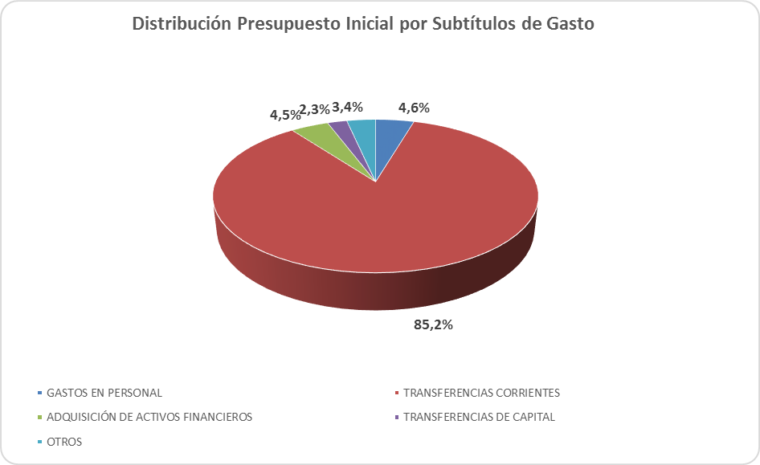
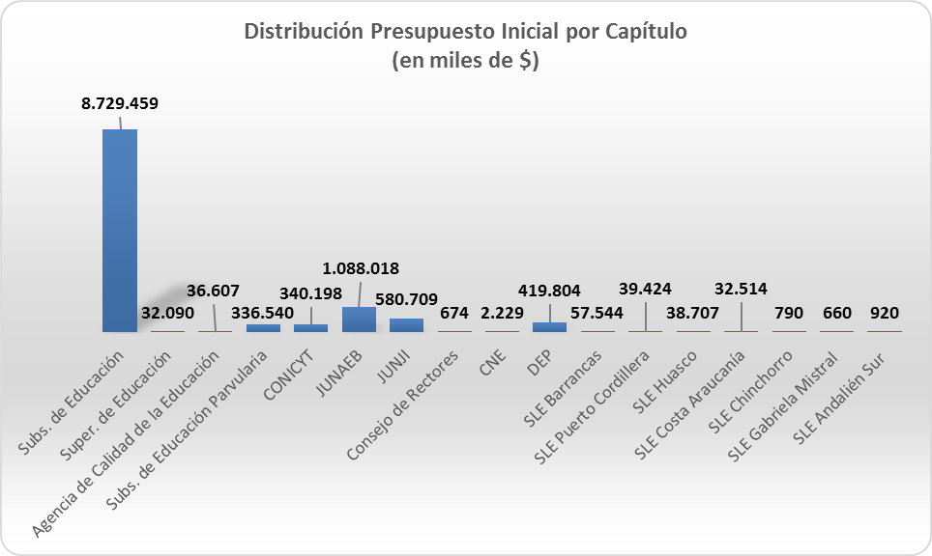
DISTRIBUCIÓN POR SUBTÍTULO DE GASTO Y CÁPITULO
PARTIDA 09 MINISTERIO DE EDUCACIÓN

Slide 3
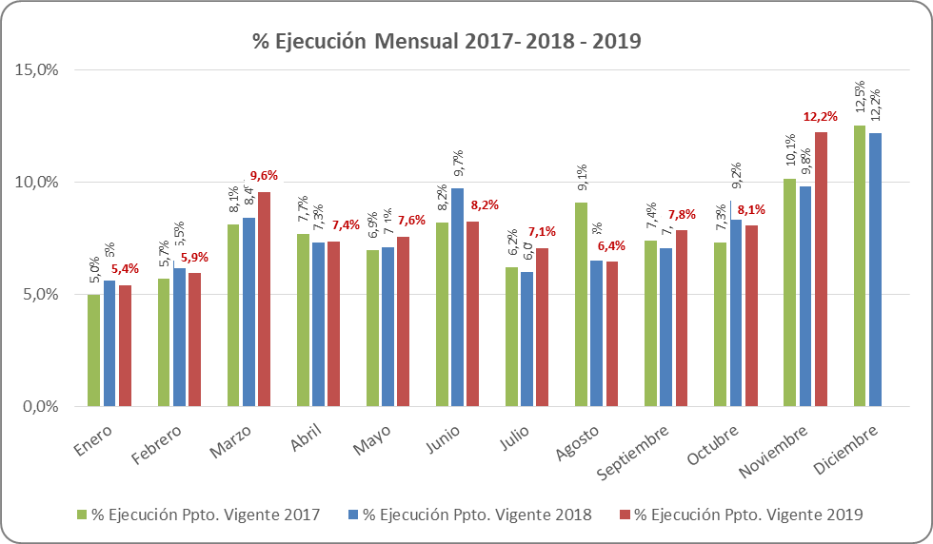
COMPORTAMIENTO DE LA EJECUCIÓN DE GASTOS A NOVIEMBRE DE 2019
PARTIDA 09 MINISTERIO DE EDUCACIÓN

Slide 4
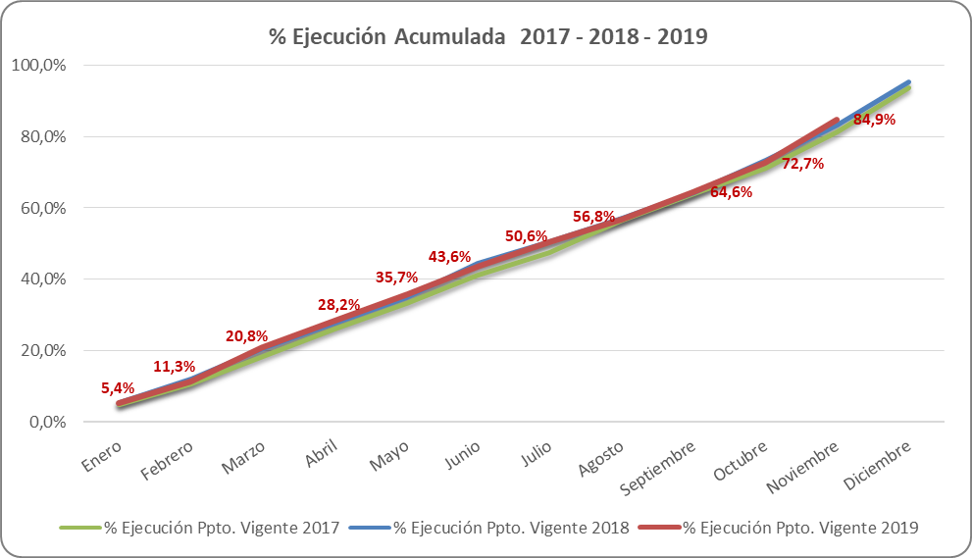
COMPORTAMIENTO DE LA EJECUCIÓN DE GASTOS A NOVIEMBRE DE 2019
PARTIDA 09 MINISTERIO DE EDUCACIÓN

Slide 5
EJECUCIÓN ACUMULADA DE GASTOS A NOVIEMBRE DE 2019
PARTIDA 09 MINISTERIO DE EDUCACIÓN
en miles de pesos 2019

Slide 6
EJECUCIÓN ACUMULADA DE GASTOS A NOVIEMBRE DE 2019
PARTIDA 09 RESUMEN POR CAPÍTULOS
en miles de pesos 2019 …1 de 2

Slide 7
EJECUCIÓN ACUMULADA DE GASTOS A NOVIEMBRE DE 2019
PARTIDA 09 RESUMEN POR CAPÍTULOS
en miles de pesos 2019 …2 de 2

Slide 8
EJECUCIÓN ACUMULADA DE GASTOS A NOVIEMBRE DE 2019
PARTIDA 09. CAPÍTULO 01. PROGRAMA 01: SUBSECRETARÍA DE EDUCACIÓN
en miles de pesos 2019 …1 de 2

Slide 9
EJECUCIÓN ACUMULADA DE GASTOS A NOVIEMBRE DE 2019
PARTIDA 09. CAPÍTULO 01. PROGRAMA 01: SUBSECRETARÍA DE EDUCACIÓN
en miles de pesos 2019 …2 de 2

Slide 10
EJECUCIÓN ACUMULADA DE GASTOS A NOVIEMBRE DE 2019
PARTIDA 09. CAPÍTULO 01. PROGRAMA 03: MEJORAMIENTO DE LA CALIDAD DE LA EDUCACIÓN
en miles de pesos 2019

Slide 11
EJECUCIÓN ACUMULADA DE GASTOS A NOVIEMBRE DE 2019
PARTIDA 09. CAPÍTULO 01. PROGRAMA 04: DESARROLLO PROFESIONAL DOCENTE Y DIRECTIVO
en miles de pesos 2019

Slide 12
EJECUCIÓN ACUMULADA DE GASTOS A NOVIEMBRE DE 2019
PARTIDA 09. CAPÍTULO 01. PROGRAMA 11: RECURSOS EDUCATIVOS
en miles de pesos 2019

Slide 13
EJECUCIÓN ACUMULADA DE GASTOS A NOVIEMBRE DE 2019
PARTIDA 09. CAPÍTULO 01. PROGRAMA 20: SUBVENCIONES A LOS ESTABLECIMIENTOS EDUCACIONALES
en miles de pesos 2019 … 1 de 2

Slide 14
EJECUCIÓN ACUMULADA DE GASTOS A NOVIEMBRE DE 2019
PARTIDA 09. CAPÍTULO 01. PROGRAMA 20: SUBVENCIONES A LOS ESTABLECIMIENTOS EDUCACIONALES
en miles de pesos 2019 … 2 de 2

Slide 15
EJECUCIÓN ACUMULADA DE GASTOS A NOVIEMBRE DE 2019
PARTIDA 09. CAPÍTULO 01. PROGRAMA 21: GESTIÓN DE SUBVENCIONES A ESTABLECIMIENTOS EDUCACIONALES
en miles de pesos 2019

Slide 16
EJECUCIÓN ACUMULADA DE GASTOS A NOVIEMBRE DE 2019
PARTIDA 09. CAPÍTULO 01. PROGRAMA 29: FORTALECIMIENTO DE LA EDUCACIÓN SUPERIOR PÚBLICA
en miles de pesos 2019

Slide 17
EJECUCIÓN ACUMULADA DE GASTOS A NOVIEMBRE DE 2019
PARTIDA 09. CAPÍTULO 01. PROGRAMA 30: EDUCACIÓN SUPERIOR
en miles de pesos 2019 … 1 de 2

Slide 18
EJECUCIÓN ACUMULADA DE GASTOS A NOVIEMBRE DE 2019
PARTIDA 09. CAPÍTULO 01. PROGRAMA 30: EDUCACIÓN SUPERIOR
en miles de pesos 2019 … 2 de 2

Slide 19
EJECUCIÓN ACUMULADA DE GASTOS A NOVIEMBRE DE 2019
PARTIDA 09. CAPÍTULO 01. PROGRAMA 31: GASTOS DE OPERACIÓN DE EDUCACIÓN SUPERIOR
en miles de pesos 2019

Slide 20
EJECUCIÓN ACUMULADA DE GASTOS A NOVIEMBRE DE 2019
PARTIDA 09. CAPÍTULO 02. PROGRAMA 01: SUPERINTENDENCIA DE EDUCACIÓN
en miles de pesos 2019

Slide 21
EJECUCIÓN ACUMULADA DE GASTOS A NOVIEMBRE DE 2019
PARTIDA 09. CAPÍTULO 03. PROGRAMA 01: AGENCIA DE CALIDAD DE LA EDUCACIÓN
en miles de pesos 2019

Slide 22
EJECUCIÓN ACUMULADA DE GASTOS A NOVIEMBRE DE 2019
PARTIDA 09. CAPÍTULO 04. PROGRAMA 01: SUBSECRETARÍA DE EDUCACIÓN PARVULARIA
en miles de pesos 2019

Slide 23
EJECUCIÓN ACUMULADA DE GASTOS A NOVIEMBRE DE 2019
PARTIDA 09. CAPÍTULO 08. PROGRAMA 01: COMISIÓN NACIONAL DE INVESTIGACIÓN CIENTÍFICA Y TECNOLÓGICA
en miles de pesos 2019 … 1 de 2

Slide 24
EJECUCIÓN ACUMULADA DE GASTOS A NOVIEMBRE DE 2019
PARTIDA 09. CAPÍTULO 08. PROGRAMA 01: COMISIÓN NACIONAL DE INVESTIGACIÓN CIENTÍFICA Y TECNOLÓGICA
en miles de pesos 2019 … 2 de 2

Slide 25
EJECUCIÓN ACUMULADA DE GASTOS A NOVIEMBRE DE 2019
PARTIDA 09. CAPÍTULO 09. PROGRAMA 01: JUNTA NACIONAL DE AUXILIO ESCOLAR Y BECAS
en miles de pesos 2019 …1 de 2

Slide 26
EJECUCIÓN ACUMULADA DE GASTOS A NOVIEMBRE DE 2019
PARTIDA 09. CAPÍTULO 09. PROGRAMA 01: JUNTA NACIONAL DE AUXILIO ESCOLAR Y BECAS
en miles de pesos 2019 …2 de 2

Slide 27
EJECUCIÓN ACUMULADA DE GASTOS A NOVIEMBRE DE 2019
PARTIDA 09. CAPÍTULO 09. PROGRAMA 02: SALUD ESCOLAR
en miles de pesos 2019

Slide 28
EJECUCIÓN ACUMULADA DE GASTOS A NOVIEMBRE DE 2019
PARTIDA 09. CAPÍTULO 09. PROGRAMA 03: BECAS Y ASISTENCIALIDAD ESTUDIANTIL
en miles de pesos 2019 … 1 de 2

Slide 29
EJECUCIÓN ACUMULADA DE GASTOS A NOVIEMBRE DE 2019
PARTIDA 09. CAPÍTULO 09. PROGRAMA 03: BECAS Y ASISTENCIALIDAD ESTUDIANTIL
en miles de pesos 2019 … 2 de 2

Slide 30
EJECUCIÓN ACUMULADA DE GASTOS A NOVIEMBRE DE 2019
PARTIDA 09. CAPÍTULO 11. PROGRAMA 01: JUNTA NACIONAL DE JARDINES INFANTILES
en miles de pesos 2019 … 1 de 2

Slide 31
EJECUCIÓN ACUMULADA DE GASTOS A NOVIEMBRE DE 2019
PARTIDA 09. CAPÍTULO 11. PROGRAMA 01: JUNTA NACIONAL DE JARDINES INFANTILES
en miles de pesos 2019 … 2 de 2

Slide 32
EJECUCIÓN ACUMULADA DE GASTOS A NOVIEMBRE DE 2019
PARTIDA 09. CAPÍTULO 11. PROGRAMA 02: PROGRAMAS ALTERNATIVOS DE ENSEÑANZA PRE-ESCOLAR
en miles de pesos 2019

Slide 33
EJECUCIÓN ACUMULADA DE GASTOS A NOVIEMBRE DE 2019
PARTIDA 09. CAPÍTULO 13. PROGRAMA 01: CONSEJO DE RECTORES
en miles de pesos 2019

Slide 34
EJECUCIÓN ACUMULADA DE GASTOS A NOVIEMBRE DE 2019
PARTIDA 09. CAPÍTULO 15. PROGRAMA 01: CONSEJO NACIONAL DE EDUCACIÓN
en miles de pesos 2019

Slide 35
EJECUCIÓN ACUMULADA DE GASTOS A NOVIEMBRE DE 2019
PARTIDA 09. CAPÍTULO 17. PROGRAMA 01: DIRECCIÓN DE EDUCACIÓN PÚBLICA
en miles de pesos 2019

Slide 36
EJECUCIÓN ACUMULADA DE GASTOS A NOVIEMBRE DE 2019
PARTIDA 09. CAPÍTULO 17. PROGRAMA 02: FORTALECIMIENTO DE LA EDUCACIÓN ESCOLAR PÚBLICA
en miles de pesos 2019

Slide 37
EJECUCIÓN ACUMULADA DE GASTOS A NOVIEMBRE DE 2019
PARTIDA 09. CAPÍTULO 17. PROGRAMA 03: APOYO A LA IMPLEMENTACIÓN DE LOS SERVICIOS LOCALES DE EDUCACIÓN
en miles de pesos 2019

Slide 38
EJECUCIÓN ACUMULADA DE GASTOS A NOVIEMBRE DE 2019
PARTIDA 09. CAPÍTULO 18. PROGRAMA 01: SERVICIO LOCAL DE EDUCACIÓN BARRANCAS, GASTOS ADMINISTRATIVOS
en miles de pesos 2019

Slide 39
EJECUCIÓN ACUMULADA DE GASTOS A NOVIEMBRE DE 2019
PARTIDA 09. CAPÍTULO 18. PROGRAMA 02: SERVICIO LOCAL DE EDUCACIÓN BARRANCAS, SERVICIO EDUCATIVO
en miles de pesos 2019

Slide 40
EJECUCIÓN ACUMULADA DE GASTOS A NOVIEMBRE DE 2019
PARTIDA 09. CAPÍTULO 19. PROGRAMA 01: SERVICIO LOCAL DE EDUCACIÓN PUERTO CORDILLERA, GASTOS ADMINISTRATIVOS
en miles de pesos 2019

Slide 41
EJECUCIÓN ACUMULADA DE GASTOS A NOVIEMBRE DE 2019
PARTIDA 09. CAPÍTULO 19. PROGRAMA 02: SERVICIO LOCAL DE EDUCACIÓN PUERTO CORDILLERA, SERVICIO EDUCATIVO
en miles de pesos 2019

Slide 42
EJECUCIÓN ACUMULADA DE GASTOS A NOVIEMBRE DE 2019
PARTIDA 09. CAPÍTULO 21. PROGRAMA 01: SERVICIO LOCAL DE EDUCACIÓN HUASCO, GASTOS ADMINISTRATIVOS
en miles de pesos 2019

Slide 43
EJECUCIÓN ACUMULADA DE GASTOS A NOVIEMBRE DE 2019
PARTIDA 09. CAPÍTULO 21. PROGRAMA 02: SERVICIO LOCAL DE EDUCACIÓN HUASCO, SERVICIO EDUCATIVO
en miles de pesos 2019

Slide 44
EJECUCIÓN ACUMULADA DE GASTOS A NOVIEMBRE DE 2019
PARTIDA 09. CAPÍTULO 22. PROGRAMA 01: SERVICIO LOCAL DE EDUCACIÓN COSTA ARAUCANÍA, GASTOS ADMINISTRATIVOS
en miles de pesos 2019

Slide 45
EJECUCIÓN ACUMULADA DE GASTOS A NOVIEMBRE DE 2019
PARTIDA 09. CAPÍTULO 22. PROGRAMA 02: SERVICIO LOCAL DE EDUCACIÓN COSTA ARAUCANÍA, SERVICIO EDUCATIVO
en miles de pesos 2019

Slide 46
EJECUCIÓN ACUMULADA DE GASTOS A NOVIEMBRE DE 2019
PARTIDA 09. CAPÍTULO 23. PROGRAMA 01: SERVICIO LOCAL DE EDUCACIÓN CHINCHORRO, GASTOS ADMINISTRATIVOS
en miles de pesos 2019

Slide 47
EJECUCIÓN ACUMULADA DE GASTOS A NOVIEMBRE DE 2019
PARTIDA 09. CAPÍTULO 24. PROGRAMA 01: GABRIELA MISTRAL, GASTOS ADMINISTRATIVOS
en miles de pesos 2019

Slide 48
EJECUCIÓN ACUMULADA DE GASTOS A NOVIEMBRE DE 2019
PARTIDA 09. CAPÍTULO 25. PROGRAMA 01: SERVICIO LOCAL DE EDUCACIÓN ANDALÍEN SUR, GASTOS ADMINISTRATIVOS
en miles de pesos 2019

Slide 49
EJECUCIÓN ACUMULADA DE GASTOS A NOVIEMBRE DE 2019
PARTIDA 09. CAPÍTULO 90. PROGRAMA 01: SUBSECRETARÍA DE EDUCACIÓN SUPERIOR
en miles de pesos 2019

Slide 50
EJECUCIÓN ACUMULADA DE GASTOS A NOVIEMBRE DE 2019
PARTIDA 09. CAPÍTULO 90. PROGRAMA 02: FORTALECIMIENTO DE LA EDUCACIÓN SUPERIOR PÚBLICA
en miles de pesos 2019

Slide 51
EJECUCIÓN ACUMULADA DE GASTOS A NOVIEMBRE DE 2019
PARTIDA 09. CAPÍTULO 90. PROGRAMA 03: EDUCACIÓN SUPERIOR
en miles de pesos 2019 … 1 de 2

Slide 52
EJECUCIÓN ACUMULADA DE GASTOS A NOVIEMBRE DE 2019
PARTIDA 09. CAPÍTULO 90. PROGRAMA 03: EDUCACIÓN SUPERIOR
en miles de pesos 2019 … 2 de 2

Slide 53
EJECUCIÓN ACUMULADA DE GASTOS A NOVIEMBRE DE 2019
PARTIDA 09. CAPÍTULO 91. PROGRAMA 01: SUPERINTENDENCIA DE EDUCACIÓN SUPERIOR
en miles de pesos 2019

